Slide 1

SESSION D’INFORMATION
À DESTINATION DES PORTEURS DE PROJETS
« MESURES DE LUTTE CONTRE LA FRAUDE ET LES IRRÉGULARITÉS »
PROGRAMME 2021-2027 DE LA RÉGION DE BRUXELLES-CAPITALE SOUTENU PAR LE FONDS EUROPÉEN DE DÉVELOPPEMENT RÉGIONAL (FEDER)

Slide 2

PARTIE I- LA LUTTE CONTRE LA FRAUDE ET LES IRREGULARITES

Slide 3
Rôle de la Direction FEDER
En tant qu’Autorité de Gestion, la Direction FEDER a pour fonction:
Sélection des opérations;
Réalisation des vérifications de gestion;
Disposition de mesures et de procédures antifraude efficaces et proportionnées;
Prévention, détection et correction des irrégularités;
Confirmation que les dépenses enregistrées dans les comptes sont légales et régulières;
Vérifications sur place des opérations;
…

Slide 4
Irrégularités vs Fraude vs Corruption
Irrégularité | Fraude | Corruption
«Toute violation d’une disposition du droit communautaire résultant d’un acte ou d’une omission d’un opérateur économique qui a ou aurait pour effet de porter préjudice au budget général des Communautés, ou à des budgets gérés par celles-ci, soit par la diminution ou la suppression de recettes provenant des ressources propres perçues directement pour le compte des Communautés, soit par une dépense indue.» | Tout acte ou omission intentionnel relatif: - à l’utilisation ou à la présentation de déclarations ou de documents faux, inexacts ou incomplets, ayant pour effet la perception ou la rétention indue de fonds provenant du budget général des Communautés européennes ou des budgets gérés par celles-ci ou pour leur compte; - à la non-communication d’une information en violation d’une obligation spécifique, ayant le même effet; - au détournement de tels fonds à d’autres fins que celles pour lesquelles ils ont initialement été octroyés. | Abus d’un pouvoir (public) confié à des fins privées

Slide 5
Couverture des contrôles
La période d’éligibilité des dépenses ainsi que leur paiement;
Lien entre les dépenses et le projet;
Conformité aux règles nationales et à celles de l’Union;
Absence de double subventionnement;
Adéquation des documents justificatifs et existence d’une piste d’audit suffisante;
La bonne application des coûts simplifiés;
Le respect de la réglementation en matière de marchés publics;
L’état d’avancement du projet mesuré en fonction des indicateurs;
Le respect de la réglementation en matière d’Aides d’Etat, de développement durable, d’égalité des chances, et de non-discrimination ;
Le respect des règles en matière de publicité;
…

Slide 6
Les différentes Autorités de contrôle
Commission Européenne
Organisme de Lutte Anti-Fraude (OLAF) et European Court of Auditors (ECA)
Autorité d’Audit
(Cellule Audit de l’Inspection des Finances-CAIF)
Autorité de Gestion (Direction FEDER)
Porteurs de projet
Bénéficiaires finaux

Slide 7
En cas de soupçon de fraude et/ou d’irrégularité avérée…
Application de corrections financières;
Risques de suspension de paiement par la Commission Européenne;
Obligation d’informer le parquet européen (Art. 29 C.I.Cr) ;
Notification à l’Organisme de Lutte Anti-Fraude (OLAF);

Slide 8
PARTIE II- LA GESTION DES CONFLITS D’INTÉRÊTS

Slide 9

Comment définir un conflit d’intérêt?
Toutes les situations dans lesquelles « l’exercice impartial et objectif des fonctions d’un acteur financier ou d’une autre personne» qui participe à l’exécution budgétaire «est compromis pour des motifs familiaux, affectifs, d’affinité politique ou nationale, d’intérêt économique ou pour tout autre intérêt personnel direct ou indirect».

Slide 10
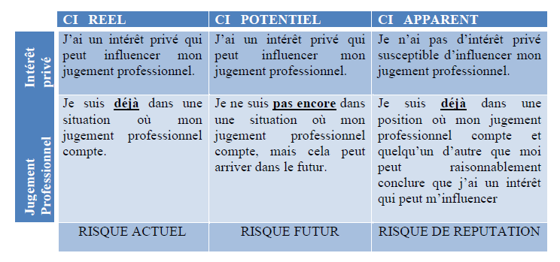
3 types de conflits d’intérêt

Slide 11
Pourquoi éviter les conflits d’intérêts?
CORRECTIONS FINANCIERES LOURDES
NEGATIF | POSITIF
Peut conduire à une mauvaise gestion des fonds européens | Protéger la bonne gestion financière des fonds de l’UE
Violation des principes de transparence, d’égalité de traitement et/ou de non-discrimination applicable dans le secteur public | Assurer l’impartialité des personnes impliquées dans la mise en œuvre des Fonds européens
De nature à entacher la réputation des services publics en général et des fonds européens en particulier | Préserver la confiance du public dans les administrations européennes et nationales

Slide 12
Qui est concerné ?
Toute personne ou toute entité soumise au système juridique des Etats membres qui intervient dans l’exécution du budget de l’UE.
Implication dans l’exécution budgétaire, importance des fonctions et proximité avec le processus de prise de décision.
Exemple de personne non concernée: un agent du service de communication qui est seulement responsable de la publication des appels à projets.
Exemple de personne concernée: …

Slide 13
Quelques exemples concrets
La personne (ou son partenaire) exerce simultanément des activités de consultance, que ce soit pour un bureau de conseil ou pour un tiers qui propose ses services à un bureau de conseil, portant sur la présentation des demandes de financement de l’UE;
La personne (ou un membre de sa famille proche) détient directement ou indirectement une entreprise qui demande un financement de l’UE;
Avant de quitter le service public, une personne négocie un emploi futur au sein d’une entreprise qui demande un financement de l’UE.

Slide 14
Obligations en cas de conflit d’intérêts
Adoption de mesures préventives:
Toute situation susceptible d’être perçue, objectivement, comme un conflit d’intérêts doit être examinée et résolue de sorte qu’elle ne puisse plus être objectivement perçue comme telle.
S’abstenir de toute action susceptible de mettre en conflit les intérêts d’une personne avec ceux de l’Union;
Prévenir la survenance des conflits d’intérêts dans les fonctions dont une personne a la responsabilité;

Slide 15
Concrètement ?
Vérifiez vos procédures internes ainsi que votre contrat de travail (règlement intérieur compris) pour voir si des mesures existent déjà pour prévenir les conflits d’intérêts au sein de votre organisation.

Slide 16
Les conflits d’intérêts dans les marchés publics
Toute personne physique ou morale, liée de quelque manière que ce soit au pouvoir adjudicateur et qui est chargée d’un service public, ne peut intervenir, directement ou indirectement, dans un marché public dès qu’il pourrait se trouver, soit personnellement, soit par personne interposée, dans une situation de conflits d’intérêts avec un candidat ou un soumissionnaire.

Slide 17
CAS n°1- En cas de lien de parenté, d’alliance ou de cohabitation légale
PRESOMPTION IRREFRAGABLE DE CI !!!
- La personne chargée de la procédure de passation et/ou d’exécution du marché public;
- Des prestataires de services agissants pour le compte du pouvoir adjudicateur
- Un candidat
- Un soumissionnaire
- Toute autre personne physique qui exerce pour le compte d’un candidat ou d’un soumissionnaire un pouvoir de représentation, de décision ou de contrôle
- En ligne directe jusqu’au troisième degré
- En ligne collatérale jusqu’au quatrième degré
- Une cohabitation légale
Lien de parenté ou d’alliance

Slide 18
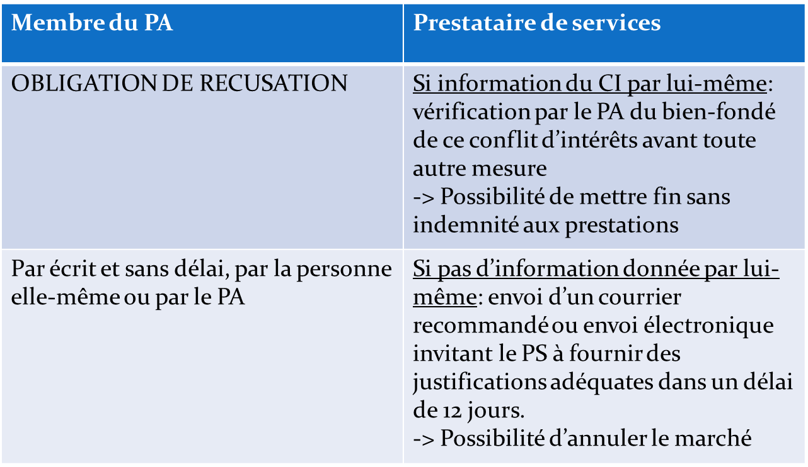
Actions

Slide 19
CAS n°2- En cas de position d’associé actif, de direction ou de gestion
La personne chargée de tout ou partie de la gestion du marché public, lui-même ou par personne interposée :
soit est propriétaire, copropriétaire ou associé actif de l’une des entreprises candidates ou soumissionnaires ;
soit exerce, en droit ou en fait, un pouvoir de représentation, de décision ou de contrôle sur l’une des entreprises candidates ou soumissionnaires
PRESOMPTION IRREFRAGABLE DE CI !!!

Slide 20
Actions

Slide 21
CAS n°3- En cas de détention d’une part du capital social
La personne participant à la passation et/ou à l’exécution du marché public détient un minimum de 5% au moins du capital social d’une entreprise candidate ou soumissionnaire.
PRESOMPTION REFRAGABLE DE CI

Slide 22
Actions
MEMBRES DU PA | Prestataire de Services
1. INFORMER le pouvoir adjudicataire de la situation; | Si information du CI par lui-même: vérification par le PA du bien-fondé de ce conflit d’intérêts avant toute autre mesure -> Possibilité de mettre fin sans indemnité aux prestations
2. Appréciation du pouvoir adjudicateur au cas par cas. | Si pas d’information donnée par lui-même: envoi d’un courrier recommandé ou envoi électronique invitant le PS à fournir des justifications adéquates dans un délai de 12 jours. -> Possibilité d’annuler le marché

Slide 23
CAS n°4- En cas de participation à la mise en place du marché concerné
L’accès à la procédure de passation du marché public est formellement contrôlée et limitée pour tout candidat ou soumissionnaire qui :
Soit a donné son avis au pouvoir adjudicateur, que ce soit dans le cadre ou non des consultations préalables du pouvoir adjudicateur en vue de préparer la passation du marché public ;
Soit a participé d’une autre façon à la préparation de la procédure de passation du marché public ;
Soit est une entreprise liée à une personne ayant accompli l’une des missions précédemment décrites. Ce lien doit consister en une influence dominante directe ou indirecte de l’entreprise sur la personne ou de la personne sur l’entreprise. L’existence de cette influence dominante est présumée de manière non irréfragable lorsqu’une entreprise, directement ou indirectement, à l’égard d’une autre entreprise:
• Détient la majorité du capital souscrit de l’entreprise, ou ;
• Dispose de la majorité des voix attachées aux parts émises par l’entreprise, ou ;
• Peut désigner plus de la moitié des membres de l’organe d’administration, de direction ou de surveillance de l’entreprise.
PRESOMPTION REFRAGABLE DE CI

Slide 24
Actions
Invitation par écrit du candidat ou soumissionnaire concerné à fournir des justifications pertinentes
Transmission dans les 12 jours et par écrit des justifications au PA
Décision du PA d’exclure ou non le candidat ou soumissionnaire
-> L’exclusion n’est de mise que si la personne visée a retiré de prestations précédentes ou de ses liens avec une personne ayant participé au marché un avantage qui empêche ou qui fausse les conditions normales de concurrence.

Slide 25
Autres actions
- Lors de la procédure de passation
Communication aux autres candidats ou soumissionnaires d’informations utiles;
Fixation de délais adéquats pour la réception des offres;
Pour les marchés atteignant les seuils européens, consignation par écrit des mesures adoptées

Slide 26
CAS n°5- En cas de « Tourniquet »
PA
- Collaborateur interne;
- Fonctionnaire;
- Officier public;
- Toute personne liée au PA
PRESOMPTION IRREFRAGABLE DE CI
Candidat ou soumissionnaire dans le cadre d’un marché public pour autant qu’il existe un lien d’activités
Est parti travaillé depuis moins de deux ans dans une autre entreprise

Slide 27
Actions
Exclusion du candidat ou soumissionnaire de la procédure de passation

Slide 28
Autres actions possibles
Lors de la procédure de passation
-> Annulation de la procédure de passation de marché public.
Lors de la procédure d’exécution
-> Annulation de la décision d’attribution du marché public
Recommandation: consignation écrite des mesures adoptées et leur justification

Slide 29
ACTION IMPOSEE PAR LA DIRECTION FEDER
DECLARATION D’ABSENCE DE CONFLIT D’INTERETS
Quoi? Un outil de prévention des conflits d’intérêts
Qui? Toute personne participant à l’une des étapes de la procédure de marchés publics
Quand? A tous les stades de la procédure de passation de marchés (préparation, évaluation, suivi et clôture).

